Slide 1
ÇATIŞMA ÇÖZME BECERİLERİ
Şehit İbrahim Imış Mesleki Ve Teknik Anadolu Lisesi Rehberlik Servisi

Slide 2
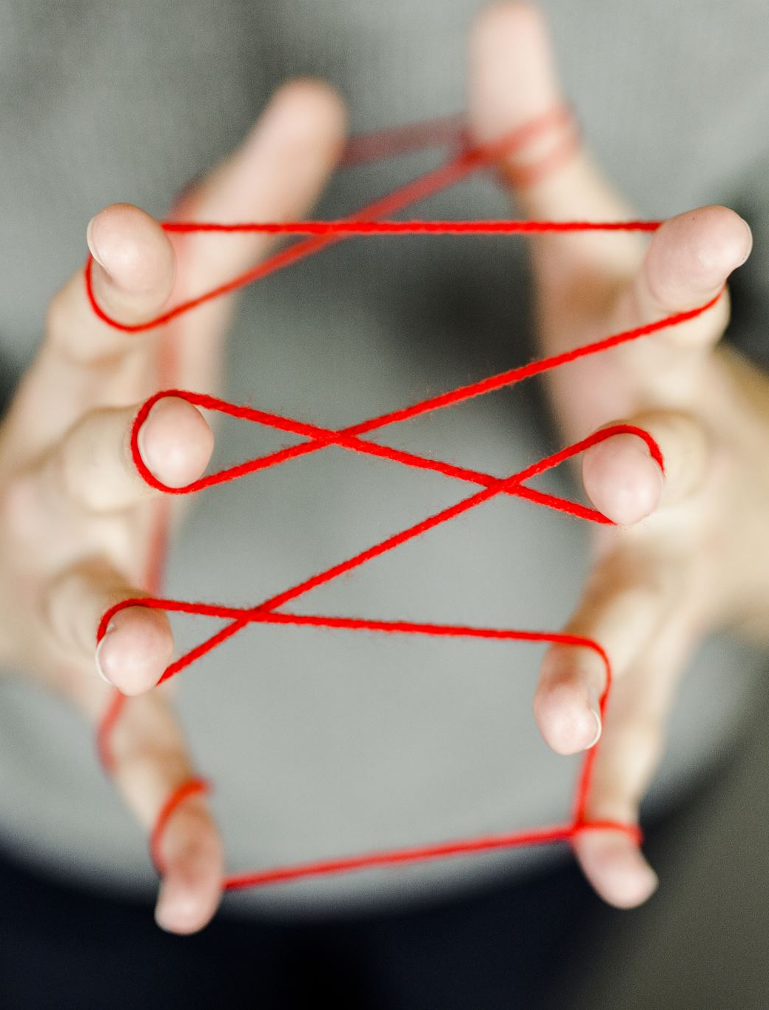
ÇATIŞMA ÇÖZME BECERİLERİ
ÇATIŞMA NEDİR?
Kişilerin bazı durumlar ve konular üzerinde uzlaşamadığında ya da kişinin istediği iki şey birbiriyle çatıştığında ve birini seçmek istediğinde ortaya çıkan durumdur.
Yani çatışmayı bireyler tek başına yaşayabilirken iki ya da daha fazla birey arasında da çatışma yaşanabilmektedir.
Nasıl tanımlanmış olursa olsun anlaşmazlık, zıtlaşma, uyumsuzluk, birbirine ters düşme çatışmanın temel unsurlarıdır.

Slide 3
KİŞİLER ARASI İLETİŞİMDE ÇATIŞMA
Kişiler arası ilişkilerde çatışma; insanların ihtiyaçları, istekleri, duygu ve düşünceleri birbirleriyle uyuşmadığı zaman ortaya çıkar.
Bir tarafın davranışları diğerinin duygu ve düşüncelerine ters düşüyor, engelliyor ya da değerleri birbirine uymuyorsa bu kişiler arasında ortaya çıkan durum çatışma olarak tanımlanabilir.

Slide 4
Çatışmayı Ortaya Çıkaran Nedenler
Farklı düşüncelerimiz
Algılarımız
Duygularımız
İletişim becerilerimiz
Kültürel farklılıklarımız
Rol farklılıklarımız
Sosyal ve fiziksel çevre

Slide 5
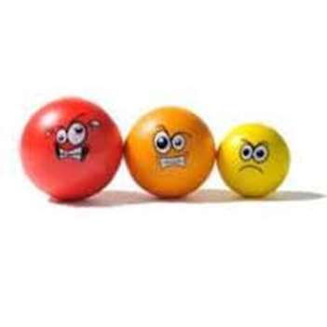
ÇATIŞMA TÜRLERİ
ÇATIŞMADAN KAÇMAK
KAYBET-KAZAN VEYA KAYBET-KAYBET: Bireyin sorunu görmezden gelip küserek, kaçarak ya da sorun yokmuş gibi davranarak çatışmadan kaçması durumudur. Kaçan kişi kaybedip karşısındaki kazanabilir veya iletişime geçilmemesi durumunda her iki kişi de olaydan zararlı çıkabilir.
SALDIRGAN VE YIKICI TEPKİLER
KAZAN-KAYBET: Güçlü olanın güçsüze tehdit ederek, kargo sözler söylemesi ya da saldırgan davranışlarda bulunarak kendisinin kazanması ve karşısındakinin kaybetmesi durumudur. Kişiler üzerinde telafisi olmayan olumsuz etkiler meydana getirebilir.

Slide 6
Çatışma Türleri
YAPICI, BARIŞÇIL VE ONARICI TEPKİLER
KAZAN-KAZAN: Kişilerin karşılıklı konuşarak, olayların artı ve eksilerini tartışarak, kimsenin zarar görmemesini sağlayarak, empati kurarak sorunları çözüme kavuşturması durumudur.
Unutmayalım ki çatışma farklı fikirdeki insanlar arasındaki etkileşimin doğal bir sonucudur, çatışmalar sağlıklı, yapıcı ve düzenli şekilde çözümlenebildiği sürece, tüm taraflar için kısa ve uzun vadeli faydalar oluşturacaktır.

Slide 7
Çatışma Çözme Becerisi ve İletişim
DİNLEME: Sağlıklı bir iletişim kurulabilmesi için öncelikle her iki tarafın da birbirini dinlemesine ihtiyaç vardır. Dinleme edilgen ve etkin olmak üzere ikiye ayrılır.
EDİLGEN DİNLEME: Sözel bir tepki vermeden karşıdaki kişiyi dinlemeyi ifade eder. Edilgen dinlemede birey beden dilini kullanarak – beden karşı tarafa yönelmiş, göz teması kurulmuş, jest ve mimikler kullanarak- karşı tarafa dinlenildiği mesajını verir.
ETKİN DİNLEME: Mesajı alan kişinin sözel olmayan tepkilerinin yanı sıra mesajın anlaşıldığını belirtmek için sözel olarak da tepkide bulunmasıdır. Bu dinleme türü, karşıdaki kişinin söylediklerinin anlaşılmasını sağlar. Edilgen dinlemede yapılanlara ek olarak sözel iletişimi de gerektirir.
Karşıdaki kişi ile empati kurulabilmesinin ön koşulu onu etkin olarak dinlemektir.

Slide 8
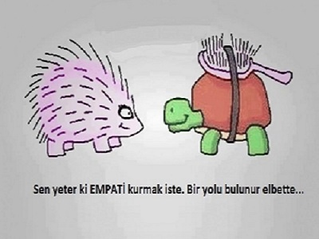
Empati
Kişinin kendisini karşısındaki bireyin yerine koyarak onun duygu ve düşüncelerini anlaması ve bunu ona iletmesidir. Empati kurulma sürecinde kişinin tarafsızlığını yitirmemesi gerekir yani kişi karşıdaki kişiyle aynı duyguyu yaşamamalı, onun hissettikleri ve düşündüklerini anlamaya çalışmalıdır. Empati, karşımızdaki kişiye ‘seni anlıyorum.’ mesajı vermektir.
Örneğin; sınava hazırlanan ve kaygılı olan bir öğrenciye ‘Önünde önemli bir sınavın olduğu için kaygılanıyorsun.’ Demek.

Slide 9
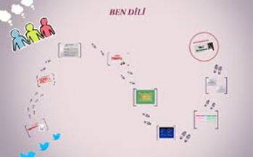
Ben Dili
BEN DİLİNİ KULLANMAK ÇATIŞMA ÇÖZME BECERİMİZİ GELİŞTİRİR.
Kişiyi savunmaya itmez, yapıcıdır.
Davranışa yöneliktir.
Kişiye olması gerekeni yumuşak bir dille anlatır.
Sorun çözmeye yöneliktir.
Kişi, başkalarını düşünmeyi öğrenir.
Örnek ben dili ifadesi; “Hatalısın, beni çok üzüyorsun.’’ Yerine “Davranışın karşında incindim, üzüldüm.

Slide 10
ÇATIŞMA ÇÖZME BASAMAKLARI
Öfkemizi kontrol altına alalım.
Olumlu bir hava oluşturalım.
Temel kurallara dikkat edelim; Arkadaşınızı dikkatle dinleyin ve sözünü kesmeyin. Durumu iyileştirmek için çalışın. Sakinliğinizi koruyun.
Çatışma Problemini Tanımlayalım; Arkadaşınızla beraber önemli olan hususları ortaya koyun ve duygu ve düşüncelerinizi paylaşın.
Olası çözümleri değerlendirelim ve uygun çözümleri belirleyelim; Çözümler şu nitelikleri taşımalıdır: Her iki taraf için de kabul edilebilir, Gerçekçi ve gerçekleştirilebilir, Belirgin ve Dengeli olmalıdır.

